Slide 1
Programação Orientada a Objetos
Prof: Edmilson Domaredzki Verona

Slide 2
Programação Orientada a Objetos
Encapsulamento
Princípio de projeto pelo qual cada componente de um programa deve agregar toda a informação relevante para sua manipulação como um unidade (uma cápsula).
Podemos ocultar informações e detalhes de uma estrutura complexa.
Disponibiliza toda a funcionalidade sem que você precise saber como ela funciona internamente, nem como armazena internamente os dados que você recupera.

Slide 3
Programação Orientada a Objetos
Exemplo:
Quando você conecta na internet, toda a estrutura de comunicação que transmite os dados esta encapsulada para você, ou seja, se a estrutura de transmissão mudar, a forma de você utilizar continua sendo a mesma.
O que importa na verdade é conhecer a interface (funcionalidades disponíveis) e saber utilizar.
Podemos encapsular métodos e atributos e definir quem poderá acessá-los e também o seu nível de acesso.

Slide 4
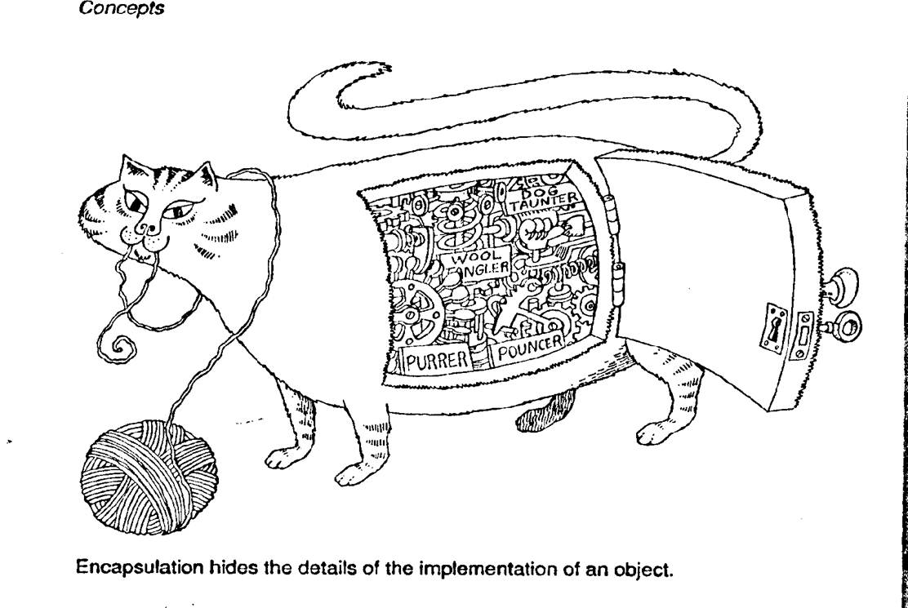
Programação Orientada a Objetos

Slide 5
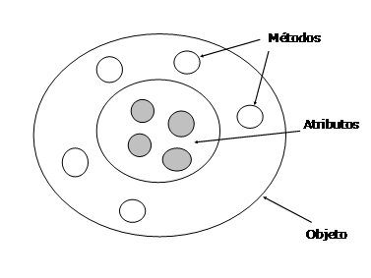
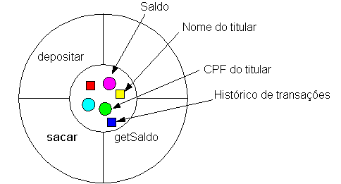
Programação Orientada a Objetos

Slide 6
Programação Orientada a Objetos
Níveis de Encapsulamento
private
Métodos ou atributos visíveis somente na classe em que foram definidos.
protected
Métodos ou atributos visíveis na classe em que foram definidos e também em qualquer outra do mesmo pacote ou que sejam derivadas dela.
public
Métodos ou atributos visíveis para qualquer classe.

Slide 7
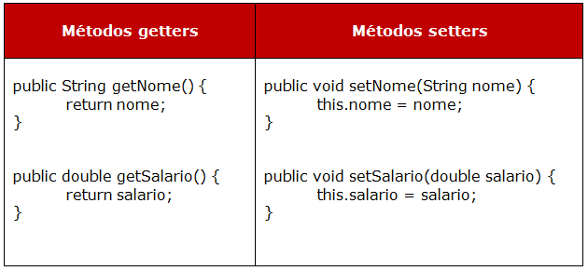
Programação Orientada a Objetos
Geralmente geramos os métodos GET e SET para acessar um atributo encapsulado.
GET: Busca o valor do atributo.
SET: Atualiza o valor do atributo.

Slide 8
Exercícios
Criar uma classe que represente um cachorro e definir os atributos e métodos.
Todos os atributos deverão estar encapsulados.
Criar os métodos GET e SET para acessá-los.
Criar uma classe representando um aluno.
Atributos private (nome, ra).
Atributos protected (curso, dataNascimento).
Atributos public (dataCadastro, turma).
Criar os métodos(comportamento, o que ele pode fazer).
Criar dois alunos em uma classe executável, adicionar valores aos seus atributos e apresentar na tela (Criar métodos getter/setter necessários).

Slide 9
Exercícios
Criar um esquema de controle de estoque, armazenando a quantidade de um produto.
Quantidade em estoque não pode ser negativa.
Quantidade em estoque deve ser inicializada com 0.
Atributos chaves devem ser encapsulados e não acessíveis fora da classe.
Criar menu de utilização com as opções (entrada de compra, venda, saldo atual e sair).
Criar os métodos:
comprar(); //Pedir para o usuário a quantidade comprada e atualizar.
vender(); //Pedir para o usuário a quantidade vendida e atualizar.
saldoDisponível(); //Mostrar quantidade em estoque
GET e SET para os atributos que necessitarem.

